Slide 1

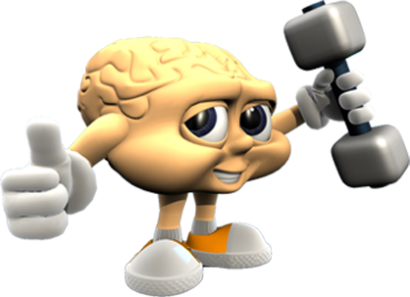
Quem Sabe Sabe!
Pastoral Estudantil APV
22
Notes:
www.4tons.com
Pr. Marcelo Augusto de Carvalho
01
21/11/2012
1- TODAS AS TURMAS CONTRA SI: do 6 ao 3 do Médio competirão entre si. Assim nunca contarão aos outros as perguntas.
2- CADA TURMA COM 4 PLACAS NA MÃO DO REPRESENTANTE DE CLASSE. Eles lêem a pergunta em silêncio, as opções e juntos decidem pela resposta em 30 segundos.
3- LEVANTAR AS PLACAS AO MESMO TEMPO: isto evita que um copie do outro a resposta.
4- VOCÊ MARCA NO GABARITO A RESPOSTA DE CADA TURMA E GUARDA CONSIGO A PONTUAÇÃO DE CADA DIA. É ACUMULATIVA.
5- DEPOIS DÁ A RESPOSTA CERTA NO SLIDE SEGUINTE.
6- PRÊMIOS: bombom pra turma que ganhou naquele dia, e uma sorvetada pra quem ganhou no semestre todo.

Slide 2
Quem Sabe Sabe!
Pastoral Estudantil APV
Regras

Slide 3
Regras
Ler as perguntas em silêncio
Pensar e responder em conjunto
Levantar as placas todas as turmas no mesmo momento
Quem somar mais pontos da semana, brinde!
Quem somar mais pontos no semestre...
Barulho demais = -1

Slide 4
Quem Sabe Sabe!
Pastoral Estudantil APV
Placar

Slide 5
Placar
6A
6B
7A
7B
8A
8B
9A
9B
1A
1B
2A
3A

Slide 6
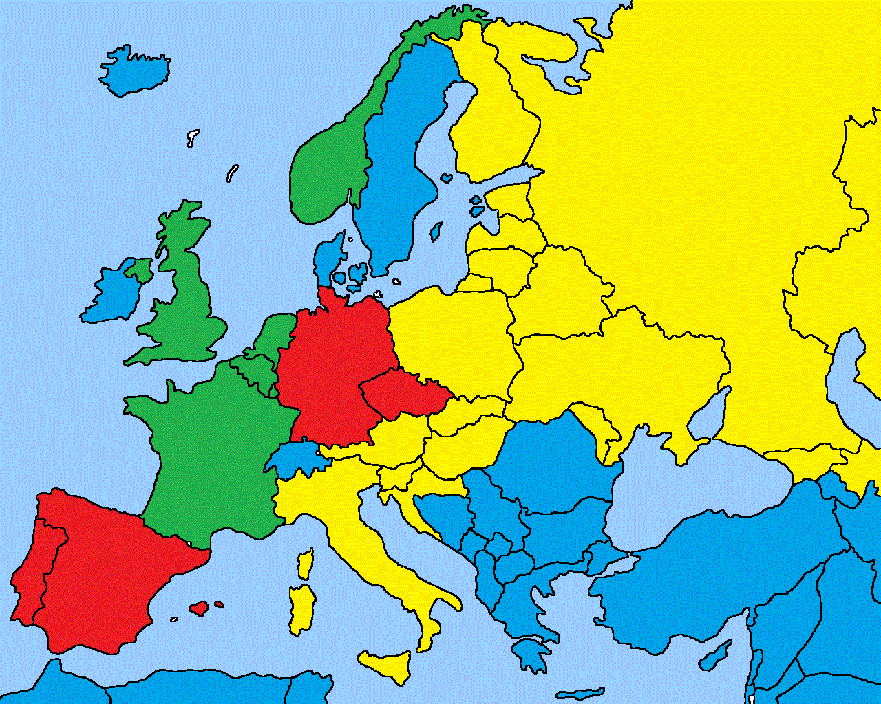
1
Nome desse país?

Slide 7
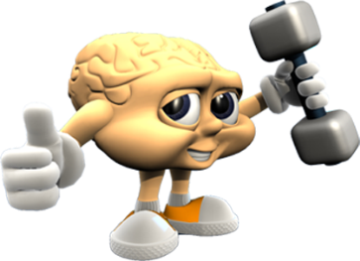
Hungria
Ucrânia
Polônia
Áustria

Slide 8
Hungria
Ucrânia
Polônia
Áustria

Slide 9
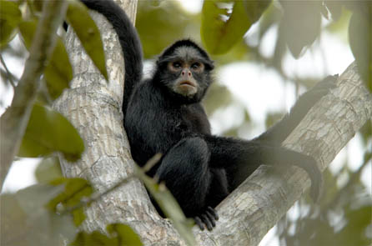
2
Nome desse tipo de macaco?

Slide 10
Macaco Gibão
Macaco Prego
Bugio
Macaco Aranha

Slide 11
Macaco Gibão
Macaco Prego
Bugio
Macaco Aranha

Slide 12
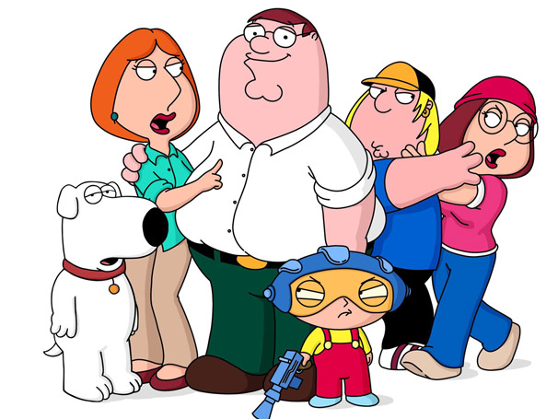
3
Nome dessa série?

Slide 13
Família Dó-Ré-Mi
Less Than Perfect
Family Guy
Happy Family

Slide 14
Família Dó-Ré-Mi
Less Than Perfect
Family Guy
Happy Family

Slide 15
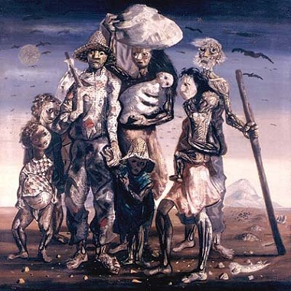
4
Nome desse quadro de Portinari?

Slide 16
Sertões Veredas
Os Retirantes
Fome e Miséria
A Família e a Fome

Slide 17
Sertões Veredas
Os Retirantes
Fome e Miséria
A Família e a Fome

Slide 18
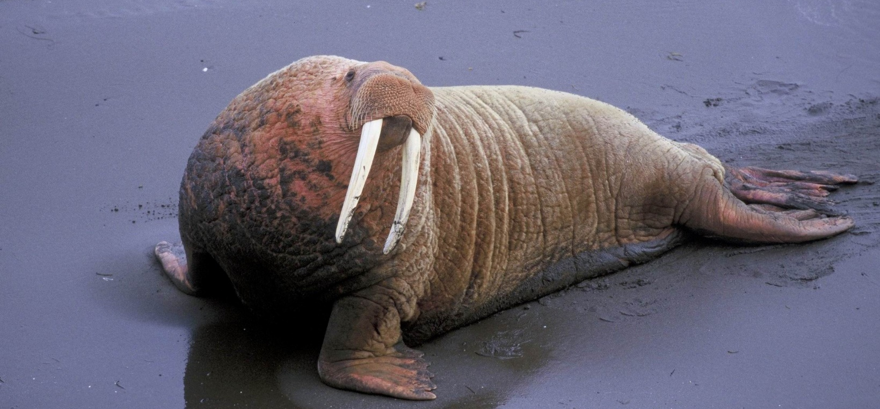
5
Nome desse animal?

Slide 19
Morsa
Lontra
Foca Dentada
Enguia

Slide 20
Morsa
Lontra
Foca Dentada
Enguia

Slide 21
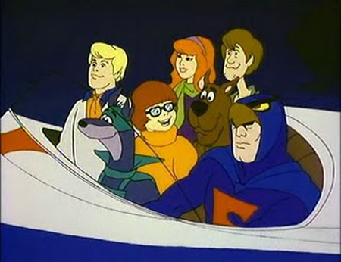
6
Nome desse cachorro?

Slide 22

X-Dog
Super Dog
Gonza
Bionicão

Slide 23
X-Dog
Super Dog
Gonza
Bionicão

Slide 24
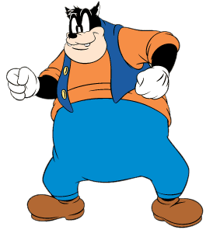
7
Nome desse vilão?

Slide 25
Metralha
Bafo
Gollun
Duck Talle

Slide 26
Metralha
Bafo
Gollun
Duck Talle

Slide 27
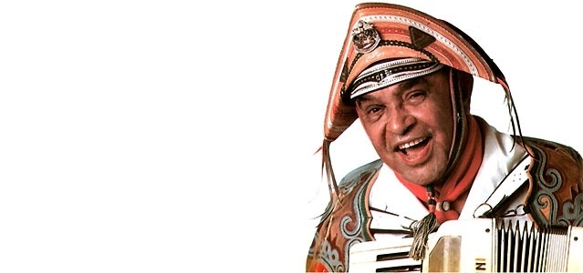
8
Nome desse cantor?

Slide 28
João Gilberto
Luiz Gonzaga
Nelson Gonçalves
Taiguara

Slide 29
João Gilberto
Luiz Gonzaga
Nelson Gonçalves
Taiguara

Slide 30
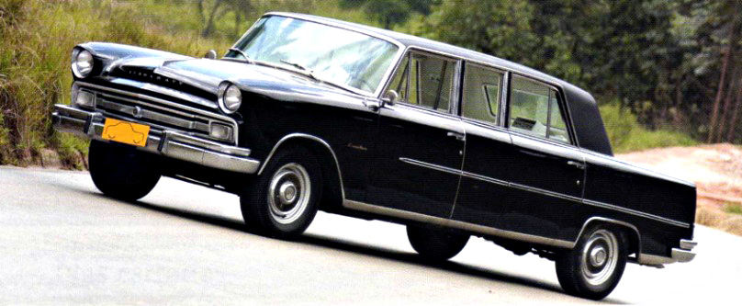
9
Nome desse carro?

Slide 31
Itamaraty
Galaxie
Impala
Gordini

Slide 32
Itamaraty
Galaxie
Impala
Gordini

Slide 33
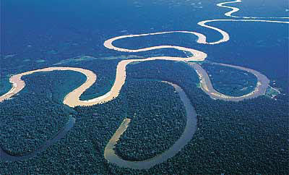
10
Nome desse rio?

Slide 34
Juruá
Japurá
Solimões
Tapajós

Slide 35
Juruá
Japurá
Solimões
Tapajós

Slide 36
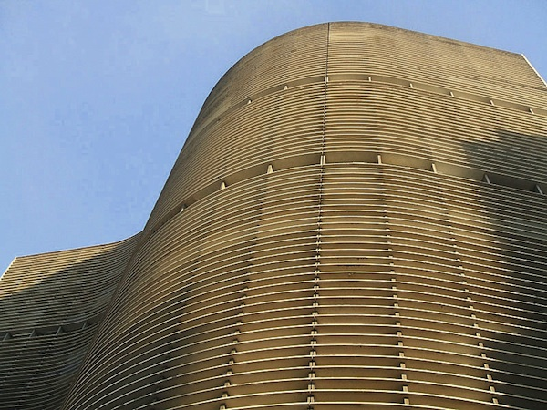
11
Nome desse prédio?

Slide 37
Matarazzo
Itália
Banespa
Copan

Slide 38
Matarazzo
Itália
Banespa
Copan

Slide 39

12
Nome dessa empresa?

Slide 40
Xerox
Lufthansa
Lexmark
Okidata

Slide 41
Xerox
Lufthansa
Lexmark
Okidata

Slide 42

13
Nome desse personagem?

Slide 43
Stálin
Lênin
Mao-Tse-Tung
Karl Marx

Slide 44
Stálin
Lênin
Mao-Tse-Tung
Karl Marx

Slide 45
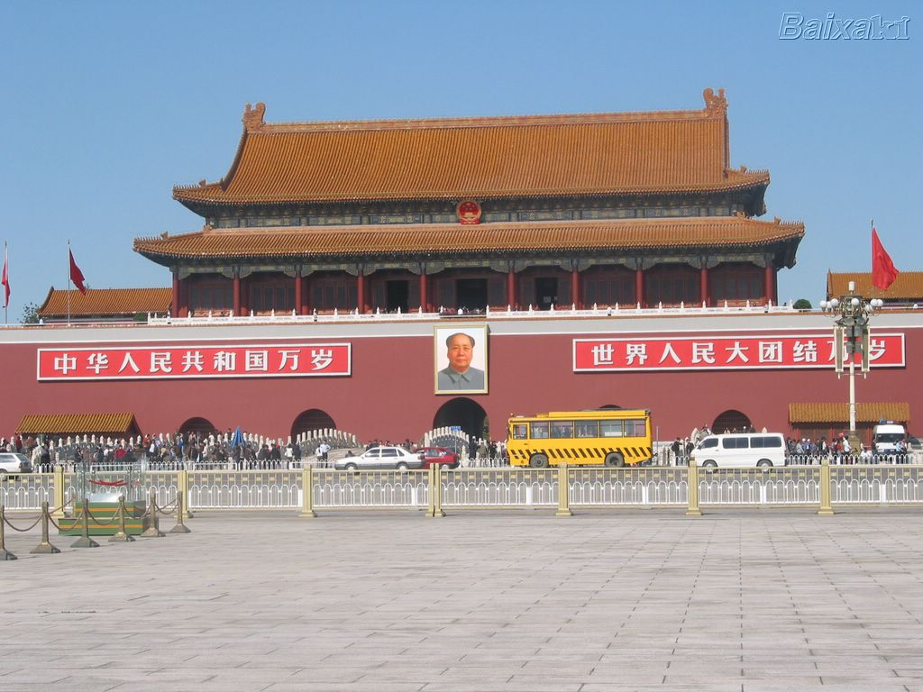
14
Nome dessa praça?

Slide 46
Da Repúblia
Da Democracia
Da Liberdade
Da Paz Celestial

Slide 47
Da Repúblia
Da Democracia
Da Liberdade
Da Paz Celestial

Slide 48
15
Se uma casa tem quatro lados e em cada canto tem um gato e cada gato vê três gatos, quantos gatos há na casa?

Slide 49
4
12
6
24

Slide 50
4
12
6
24

Slide 51
16
Nome que se dá ao ESTUDO DOS INSTRUMENTOS MUSICAIS?

Slide 52
Organologia
Instrumentação
Orquestração
Musicologia

Slide 53
Organologia
Instrumentação
Orquestração
Musicologia

Slide 54
17
Nome do único osso do pescoço humano?

Slide 55
Hioide
Parietal
Sacro
Fíbula

Slide 56
Hioide
Parietal
Sacro
Fíbula

Slide 57
18
Que tarefa Cinderela teve que cumprir para que sua madrasta lhe permiti-se ir ao baile?

Slide 58
Cozinhar o jantar
Limpar a casa
Separar ervilhas
Caçar o jantar

Slide 59
Cozinhar o jantar
Limpar a casa
Separar ervilhas
Caçar o jantar

Slide 60
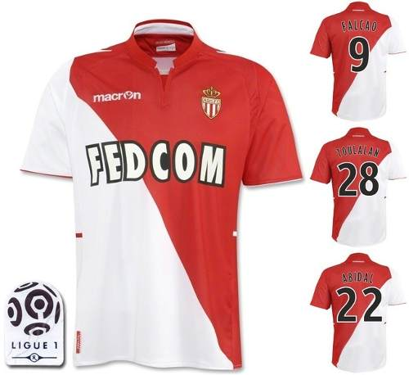
19
Que time é esse?

Slide 61
Benfica
Paris Saint Germain
Liverpool
Monaco

Slide 62
Benfica
Paris Saint Germain
Liverpool
Monaco

Slide 63
20
Se em São Paulo são 5h, qual é o horário respectivo em Berlin?

Slide 64
9h
10h
8h
11h

Slide 65
9h
10h
8h
11h

Slide 66
21
Quanto é o resultado dessa conta :6+2x(4-3)?

Slide 67
8
6
10
12

Slide 68
8
6
10
12

Slide 69
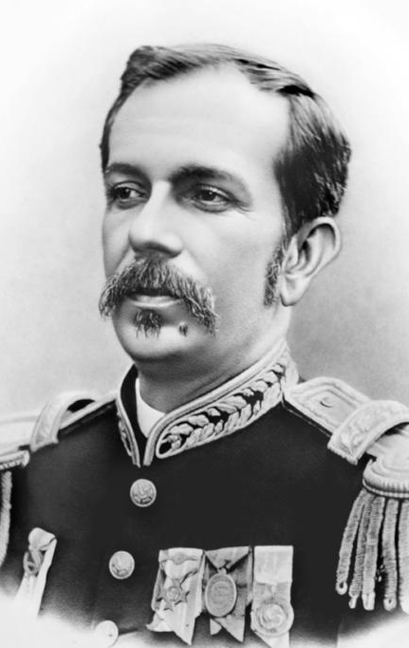
22
Nome desse presidente do Brasil?

Slide 70
Epitácio Pessoa
Campos Salles
Floriano Peixoto
Afonso Pena

Slide 71
Epitácio Pessoa
Campos Salles
Floriano Peixoto
Afonso Pena

Slide 72
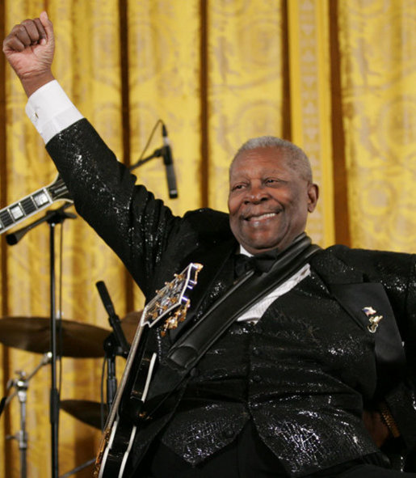
23
Nome desse cantor?

Slide 73
Albert King
B.B.King
Sammy Davis Jr.
Ray Charles

Slide 74
Albert King
B.B.King
Sammy Davis Jr.
Ray Charles

Slide 75
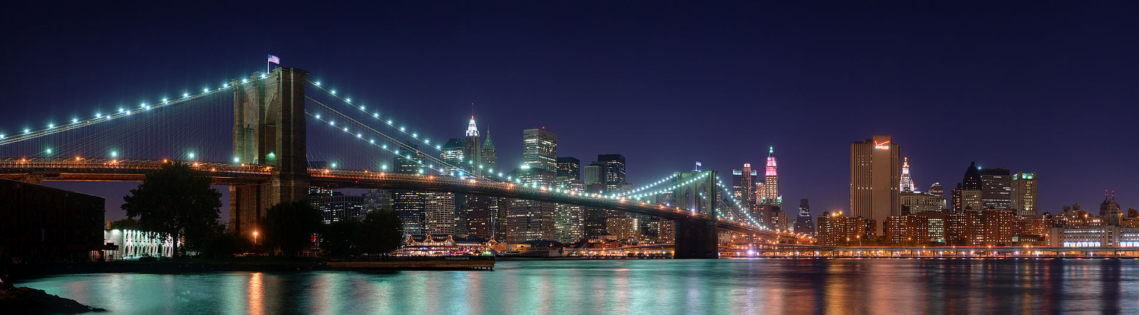
24
Nome dessa famosa ponte americana?

Slide 76
Golden Gate
Western Bridge
Do Brooklyn
State Bridge

Slide 77
Golden Gate
Western Bridge
Do Brooklyn
State Bridge

Slide 78
25
Quantos números 1 eu tenho de 1 até 191?

Slide 79
132
142
121
111

Slide 80
132
142
121
111

